Slide 1
Ccollector
Criado por:
Carlos Vigário – 50035497
Tomas Martins - 50037229

Slide 2
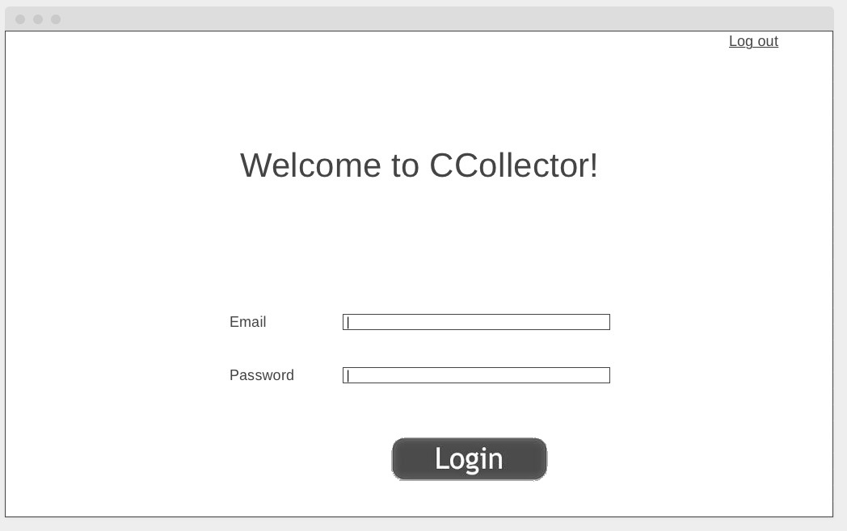
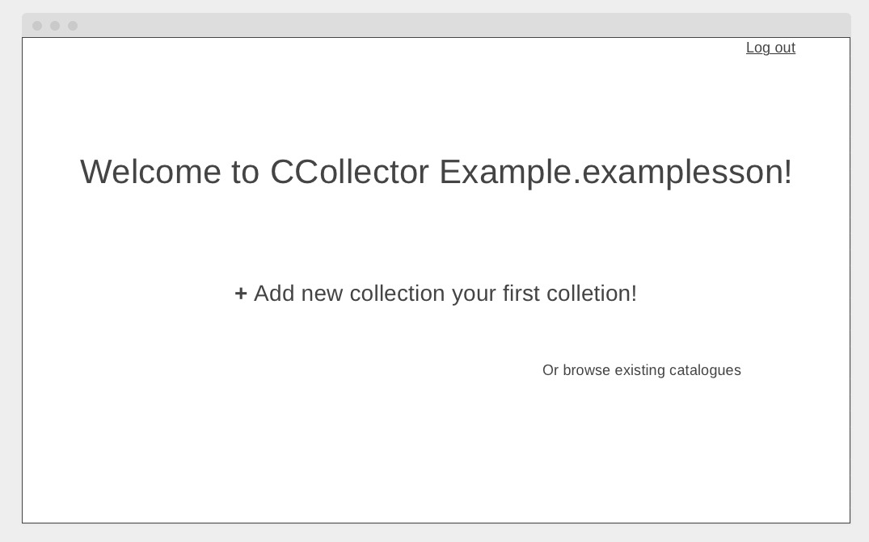

Slide 3
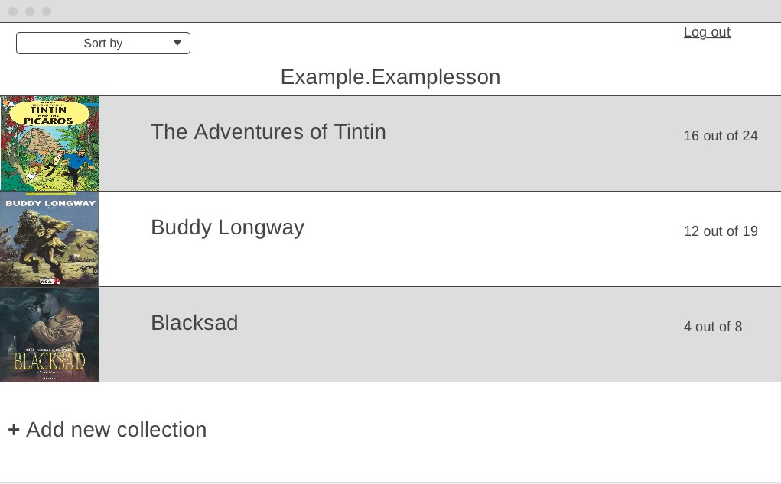
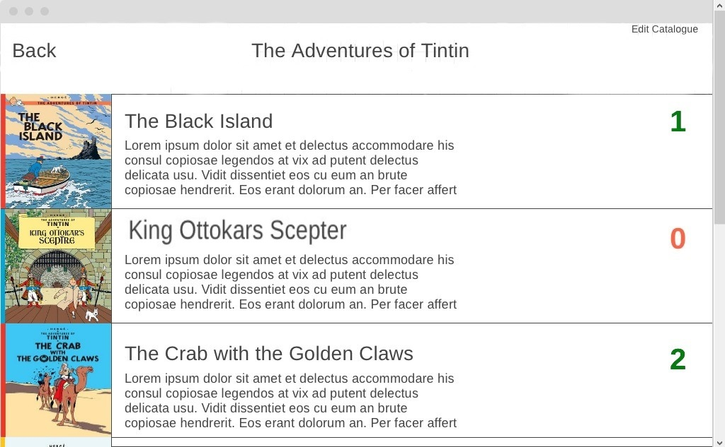

Slide 4
